Slide 1

SQL Server: Automatización y Control Estratégico
Dominando Vistas y Triggers para optimizar tu arquitectura de datos

Slide 2


PARTE 1
Vistas — El Arte de la Abstracción
¿Qué son?
Tablas virtuales que encapsulan consultas complejas bajo un nombre simple.
¿Para qué sirven?
Seguridad (ocultan columnas), abstracción de lógica y legibilidad del código.
¿Cómo funcionan?
Se ejecutan como un SELECT cada vez que se invocan, reflejando datos en tiempo real.

Slide 3

EJEMPLO PRÁCTICO
Aplicación de Vistas en Código
Escenario
Beneficios inmediatos
Ocultar columnas sensibles (salario, DNI) de la tabla Empleados, exponiendo solo datos seguros a usuarios estándar.
Las columnas sensibles quedan inaccesibles
Solo empleados activos son visibles
Si la tabla cambia, la vista se adapta con ALTER VIEW
Reducción de errores en consultas repetitivas
CREATE VIEW VistaEmpleados AS
SELECT Nombre, Puesto, Departamento
FROM Empleados
WHERE Activo = 1;
Los usuarios consultan VistaEmpleados sin acceso directo a la tabla original.

Slide 4
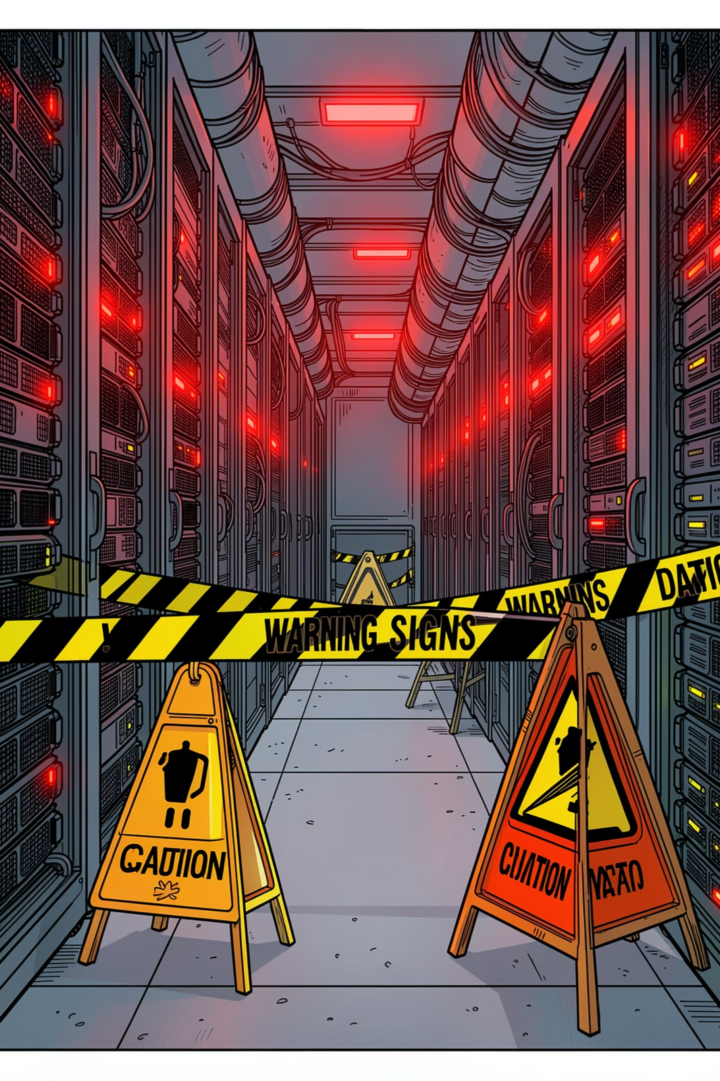
CONSIDERACIONES CRÍTICAS
Lo Que Debes Tener en Cuenta con las Vistas
Sin almacenamiento físico
Impacto en rendimiento
Consultas complejas sobre vistas anidadas pueden degradar la velocidad. Analiza el plan de ejecución.
Son reflejos dinámicos de la tabla base. No ocupan espacio, pero dependen de la tabla original.
Mantenimiento seguro
Usa siempre ALTER VIEW en lugar de DROP + CREATE para preservar permisos asignados.

Slide 5
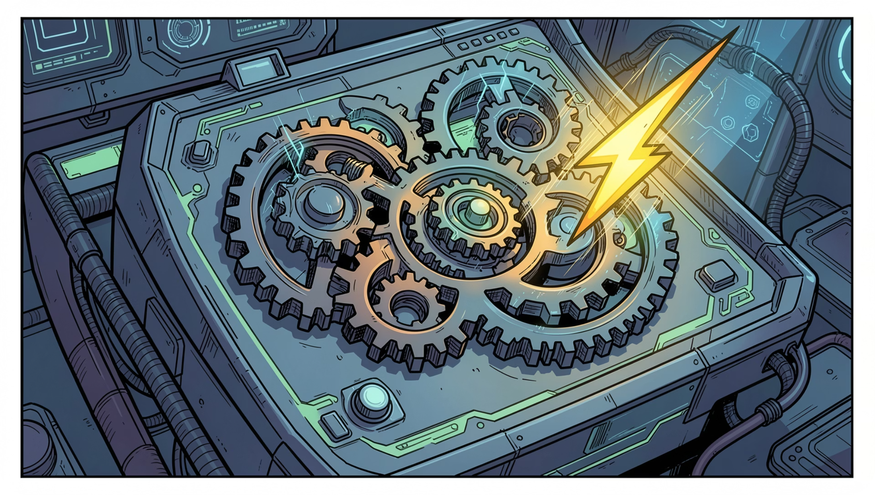
PARTE 2
Triggers — La Inteligencia Automática
¿Qué son?
Procedimientos almacenados que se disparan automáticamente ante eventos específicos en la base de datos.
¿Para qué sirven?
Auditoría de cambios, integridad referencial avanzada y automatización de reglas de negocio.
¿Cómo funcionan?
Se ejecutan tras eventos INSERT, UPDATE, DELETE (DML) o cambios de esquema (DDL).

Slide 6
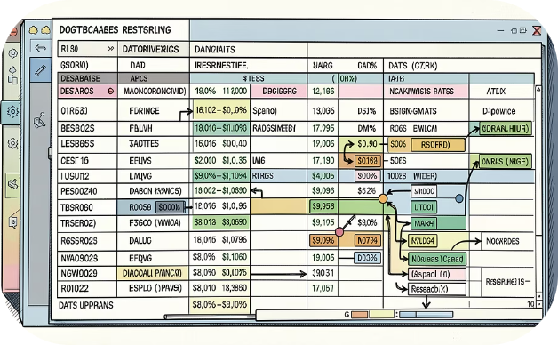
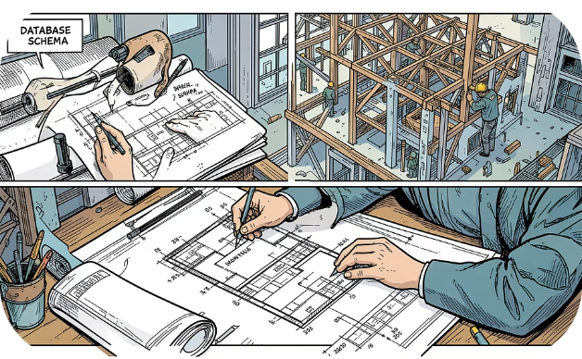
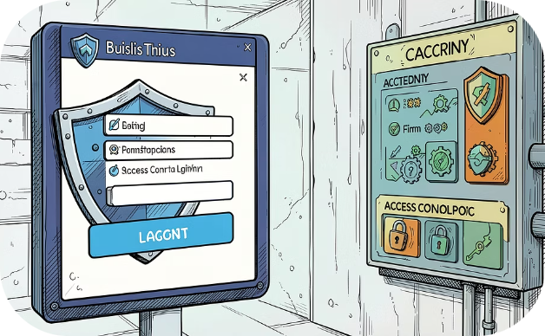
Tipos de Disparadores
DML Triggers
DDL Triggers
Logon Triggers
Responden a cambios en datos: INSERT, UPDATE, DELETE sobre tablas o vistas.
Reaccionan a cambios en la estructura: CREATE, ALTER, DROP de objetos.
Se activan cuando un usuario inicia sesión en el servidor. Ideales para auditoría de acceso.

Slide 7
EJEMPLO PRÁCTICO
Aplicación de Triggers: Auditoría Automática
Escenario
Claves del ejemplo
Registrar automáticamente cada modificación en una tabla de auditoría sin intervención del usuario.
AFTER UPDATE: se ejecuta tras confirmar el cambio
SYSTEM_USER: captura quién hizo el cambio
GETDATE(): registra el momento exacto
También existe INSTEAD OF para interceptar la acción
CREATE TRIGGER AuditoriaCambios
ON Ventas
AFTER UPDATE
AS
BEGIN
INSERT INTO LogAuditoria
(Tabla, Usuario, Fecha)
VALUES ('Ventas',
SYSTEM_USER,
GETDATE());
END;

Slide 8
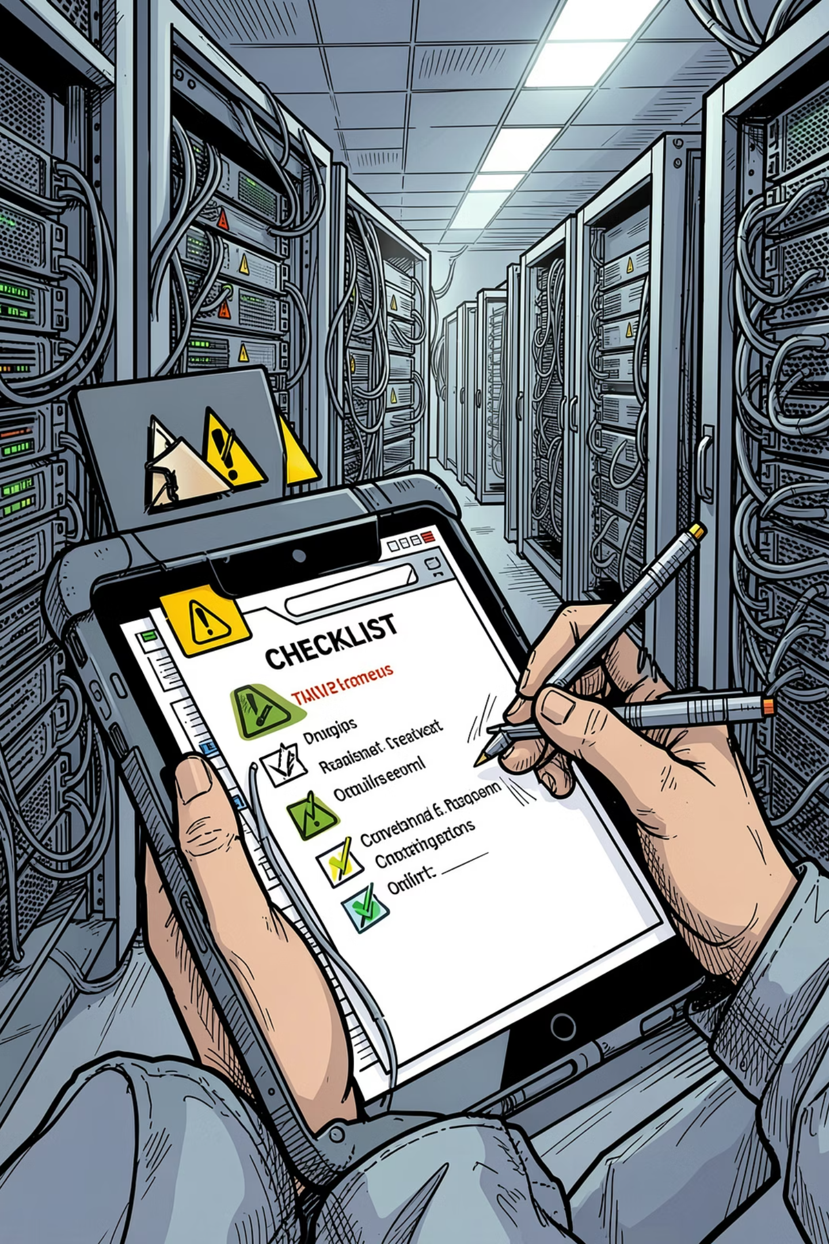
BEST PRACTICES
Qué Tener en Cuenta con los Triggers
1
Precaución con el rendimiento
El uso excesivo degrada severamente el sistema. Cada trigger añade latencia a cada operación.
2
Mantén la simplicidad
Deben ser cortos, rápidos y enfocados en una sola tarea. Evita lógica compleja dentro de ellos.
3
Controla la recursividad
Un trigger que modifica la misma tabla puede llamarse a sí mismo. Usa RECURSIVE_TRIGGERS OFF.
4
Documenta siempre
Los triggers son invisibles para el desarrollador. Añade comentarios explicando cuándo y por qué se disparan.

Slide 9

🏆 EL RETO FINAL
El Guardián de Datos
Objetivo del reto
Requisitos técnicos
Crea un trigger que impida borrar registros de la tabla Ventas si el usuario no tiene rol admin, y una vista que solo muestre las ventas del mes actual.
Trigger tipo INSTEAD OF DELETE con validación de rol
Mensaje de error claro si el usuario no es admin
Vista con filtro dinámico por mes actual
Prueba con usuario estándar y admin
Pista: usa SYSTEM_USER para validar el rol y MONTH(GETDATE()) para filtrar el mes.
Entregable esperado
Script SQL completo con ambos objetos y comentarios explicativos.

Slide 10


Conclusiones
Vistas
Triggers
Tu herramienta para simplificar el acceso, proteger información sensible y abstraer la complejidad de las consultas.
Tu motor de reglas de negocio automatizado. Garantizan auditoría, integridad y consistencia sin depender del código de aplicación.
El Futuro
Ambos pilares son esenciales para una base de datos robusta, eficiente y mantenible a largo plazo.
Recuerda: Usa vistas para simplificar y triggers para automatizar, pero siempre con moderación y documentación clara.

